Slide 1
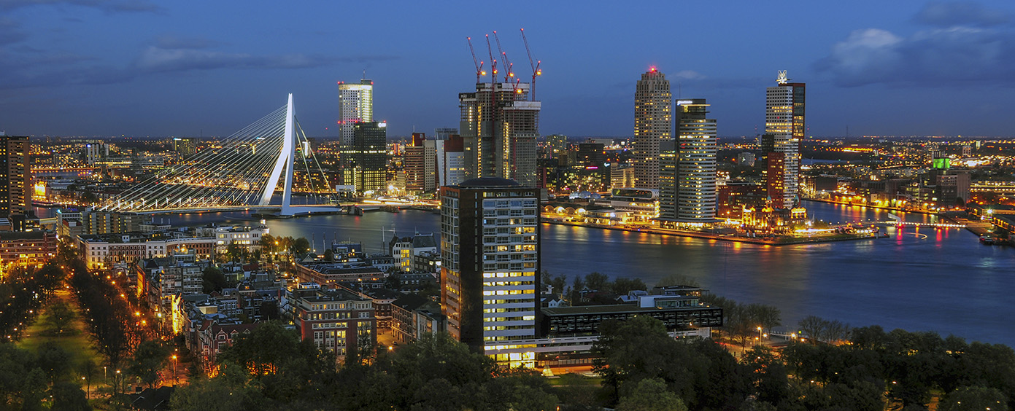
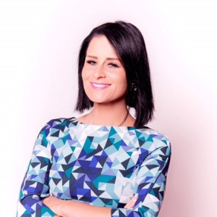

Grip op OVL:
Van kostenpost naar strategisch asset
Yurdagül Simsek
Directeur Nobralux
Notes:
Ervaring met functioneel aanbesteden

Slide 2
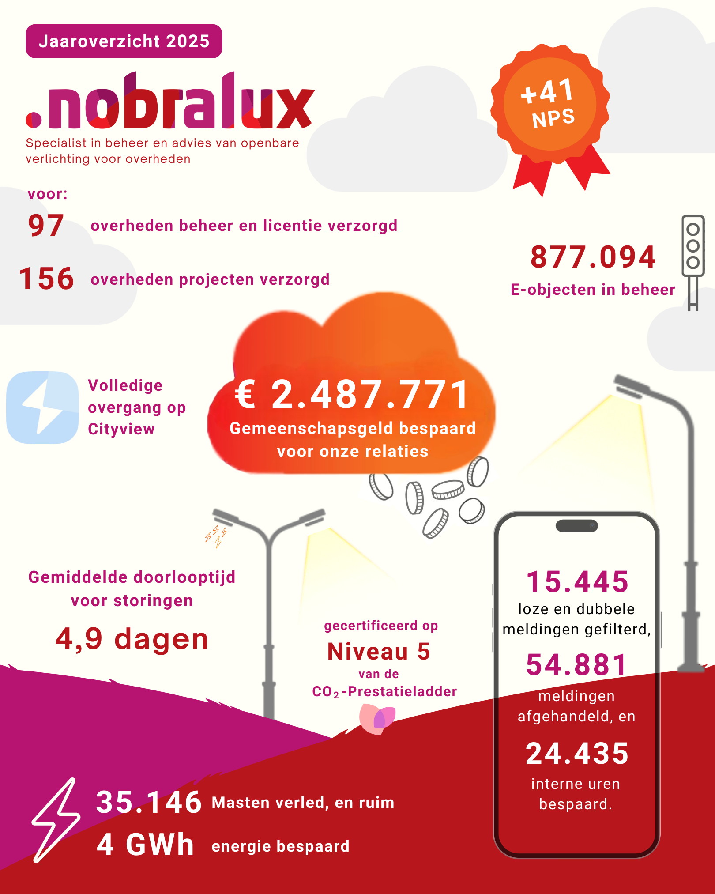

De toekomst van OVL in uw gemeente
De uitdagingen voor gemeenten
Stijgende energiekosten
Toenemende storingen en meldingen
Beperkte capaciteit en kennis
Druk op duurzaamheid en klimaatdoelen
Hoe houdt u grip op uw OVL-areaal?
Notes:
Doel van slide: herkenning en urgentie bij gemeenten
Volgens OVL-monitor 2025 is energiebesparing en Co2 reductie voor 82% het belangrijkste maatschappelijke thema
Stijgende energiekosten
Bijna 50% van de gemeentelijke energiekosten komt van openbare verlichting. Met stijgende energieprijzen wordt energiebesparing steeds belangrijker. Ook heeft een LED-armatuur een langere levensduur en minder onderhoud nodig, waardoor de kosten gedrukt worden.
Toenemende storingen en meldingen (netcongestie)
De energietransitie vraag om verlaging van de energievraag. Energiezuinige verlichting helpt de druk op de elektriciteitsnet te verminderen.
Beperkte capaciteit en kennis
Veel gemeenten beschikken over beperkte capaciteit en specialistische kennis om het OVL-areaal optimaal te beheren, waardoor sturing en regie onder druk komen te staan.
Druk op duurzaamheid en klimaatdoelen
De EU streeft ernaar om in 2050 het eerste klimaatneutrale continent ter wereld te worden. Dit wordt een steeds groter vraagstuk binnen gemeenteland

Slide 3
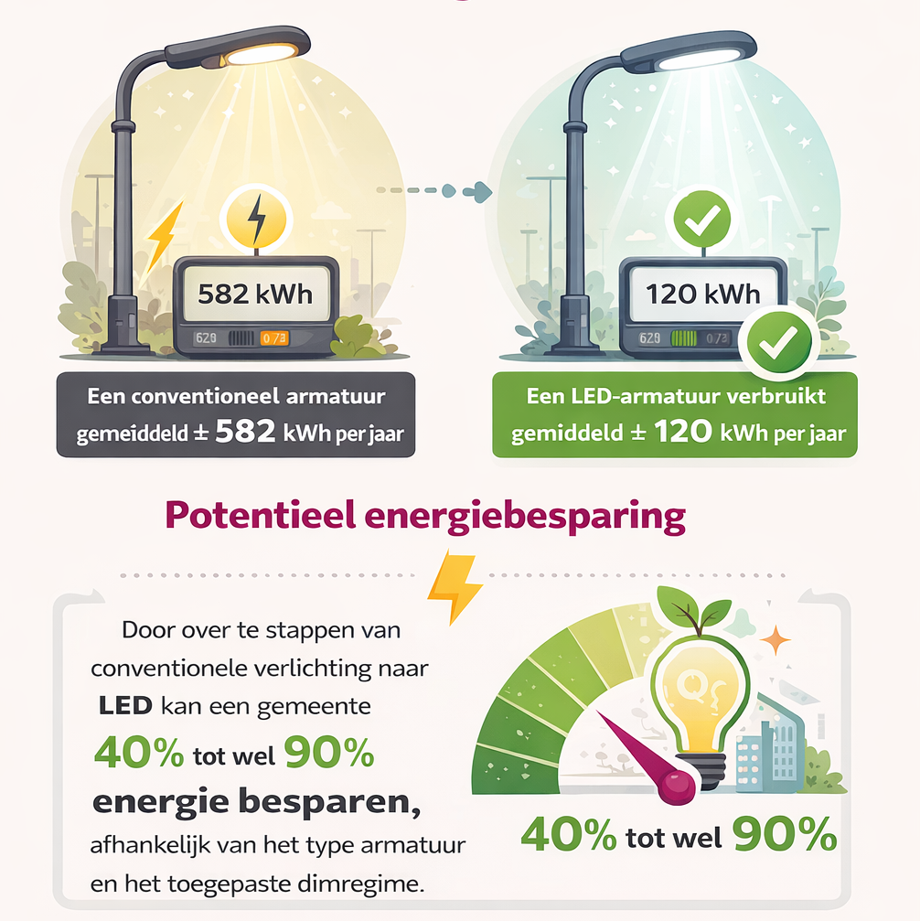
Energieverbruik openbare verlichting
Groot verschil tussen conventionele verlichting en LED
Een conventioneel armatuur verbruikt gemiddeld ± 582 kWh per jaar
Een LED-armatuur verbruikt gemiddeld ± 120 kWh per jaar
Potentieel energiebesparing
Door over te stappen van conventionele verlichting naar LED kan een gemeente 40% tot wel 90% energie besparen, afhankelijk van het type armatuur en het toegepaste dimregime.
De overstap naar LED levert een significante bijdrage aan lagere energiekosten, CO2-reductie en een duurzamer OVL-areaal.
“Hier zit direct stuurbare besparing”
Notes:
Gebaseerd op:
Conv. Arm. Gem. 145W
Led Arm. Gem. 30 W

Slide 4
Gemeente A
Eind 2025: 92% LED
2025: 1627 armaturen verled
Dit bespaart de gemeente €195.318,80 aan energiekosten in 2025
Notes:
Doel van slide: herkenning en urgentie bij gemeenten
Volgens OVL-monitor 2025 is energiebesparing en Co2 reductie voor 82% het belangrijkste maatschappelijke thema
Stijgende energiekosten
Bijna 50% van de gemeentelijke energiekosten komt van openbare verlichting. Met stijgende energieprijzen wordt energiebesparing steeds belangrijker. Ook heeft een LED-armatuur een langere levensduur en minder onderhoud nodig, waardoor de kosten gedrukt worden.
Toenemende storingen en meldingen (netcongestie)
De energietransitie vraag om verlaging van de energievraag. Energiezuinige verlichting helpt de druk op de elektriciteitsnet te verminderen.
Beperkte capaciteit en kennis
Veel gemeenten beschikken over beperkte capaciteit en specialistische kennis om het OVL-areaal optimaal te beheren, waardoor sturing en regie onder druk komen te staan.
Druk op duurzaamheid en klimaatdoelen
De EU streeft ernaar om in 2050 het eerste klimaatneutrale continent ter wereld te worden. Dit wordt een steeds groter vraagstuk binnen gemeenteland

Slide 5
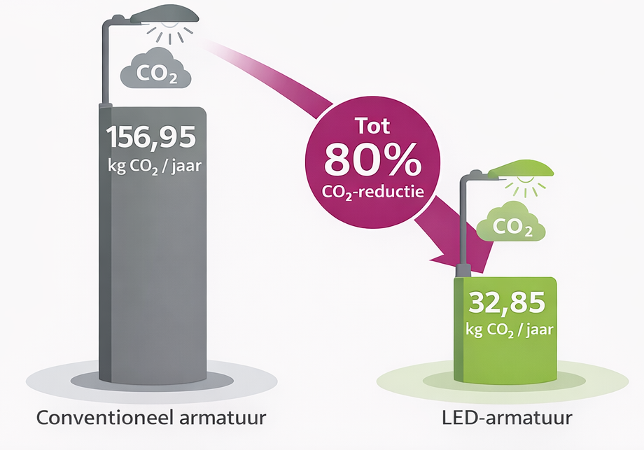
Aannemer schrijft in met armatuur
Significant verschil tussen conventionele verlichting en LED
Een conventioneel armatuur veroorzaakt gemiddeld ± 156,95 kg CO2-uitstoot per jaar
Een LED-armatuur veroorzaakt gemiddeld ± 32,85 kg CO2-uitstoot per jaar
Impact van verledden
Door de overstap van conventionele verlichting naar LED kan de CO2-uitstoot met circa 80% worden gereduceerd.
“CO₂-reductie en energiedoelen worden steeds urgenter”
Notes:
Gebaseerd op 0,27 kg CO2 uitstoot per 1 kWh.
Conventioneel arm: gem. 145 W = 1.595 kWh per dag
Led arm: gem. 30 W = 0,33 kWh per dag
Druk op duurzaamheid en klimaatdoelen
De EU streeft ernaar om in 2050 het eerste klimaatneutrale continent ter wereld te worden. Dit wordt een steeds groter vraagstuk binnen gemeenteland.

Slide 6
Storingspercentage LED vs. Conventioneel
Hoge mate van verledding draagt sterk bij aan minder storingen,
oudere (conventionele) installaties zorgen voor meer uitval en onderhoud
Investeren in LED leidt tot betere prestaties en lagere beheerdruk
“Een hoog LED-percentage vertaalt zich direct naar minder storingen, lagere onderhoudskosten en een betrouwbaarder OVL-areaal.”
Gemeente 1 Gemeente 2
────────────── ──────────────
💡 40% LED 💡 99% LED
📍 6.663 masten 📍 5.314 masten
⚠️ 497 storingen ⚠️ 109 storingen
📊 7,46% 📊 2,05%
Notes:
Vergelijking van gemeente Drimmelen (A) en gemeente Son en Breugel (B). Duidelijk laten zien dat het verschil in LED percentage zeker invloed heeft op de storingen. Beide bevinden zich in Brabant en hebben een Enexis net. Gemeente A heeft een storinginspercentage van 7,46 % en gemeente B van 2,05%

Slide 7
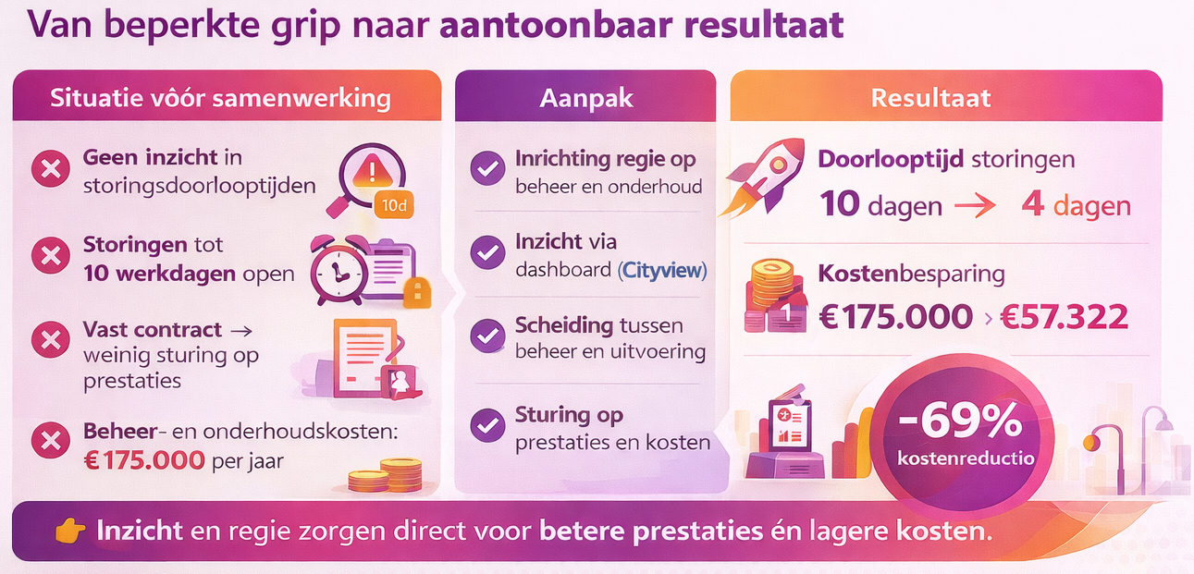
Praktijkcase: Gemeente Stein
“Dit is geen theorie, maar wat er gebeurt als je écht de regie pakt.”

Slide 8
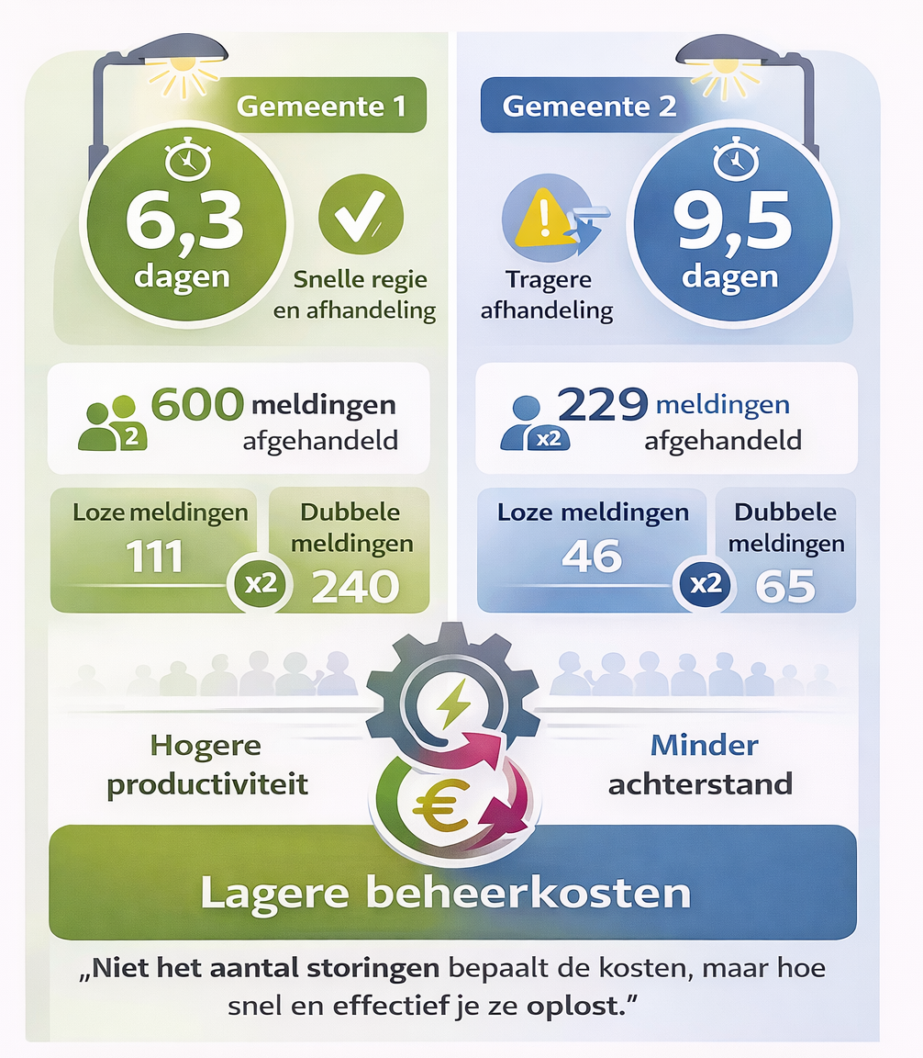
Goed beheer van het areaal
Gemeente 1 stuurt actief op regie en doorlooptijd en realiseert daardoor:
Snellere afhandeling
Hogere productiviteit
Minder openstaande storingen
Lagere beheerkosten
Snelle opvolging = betere grip op areaal
Hogere productiviteit = minder achterstand = lagere kosten
“Niet alleen verledden, maar vooral goed beheer bepaalt de prestaties van uw OVL-areaal.”
Notes:
Gebaseerd op 0,27 kg CO2 uitstoot per 1 kWh.
Conventioneel arm: gem. 145 W = 1.595 kWh per dag
Led arm: gem. 30 W = 0,33 kWh per dag
Druk op duurzaamheid en klimaatdoelen
De EU streeft ernaar om in 2050 het eerste klimaatneutrale continent ter wereld te worden. Dit wordt een steeds groter vraagstuk binnen gemeenteland.

Slide 9
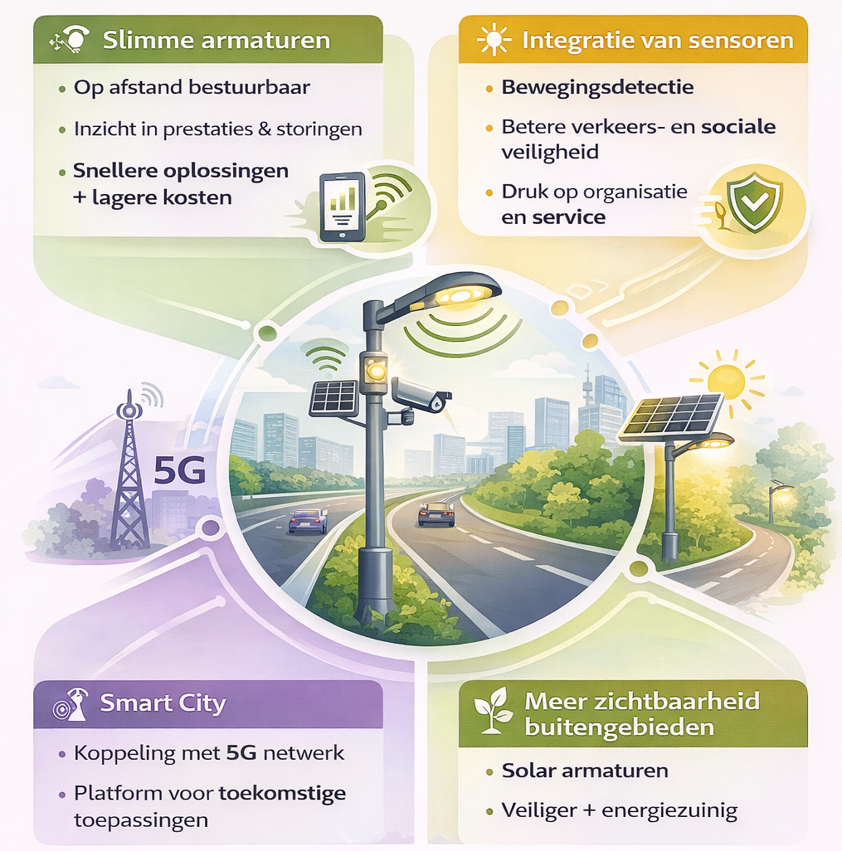
Wat is de volgende stap?
Sterke groei slimme verlichting
Slimme armaturen kunnen op afstand worden aangestuurd en geven real-time inzicht in energieprestaties en storingen. Hierdoor kunnen storingen sneller worden opgelost en onderhoudskosten worden verlaagd.
Integratie van sensoren
Sensoren, zoals bewegingsdetectie, verhogen zowel de verkeersveiligheid als de sociale veiligheid in de openbare ruimte.
Smart City
Door koppelingen met digitale netwerken zoals 5G kan openbare verlichting worden ingezet als platform voor toekomstige smart city toepassingen.
Meer zichtbaarheid in de buitengebieden
Slimme verlichting, zoals bijvoorbeeld Solar Armaturen, kunnen worden ingezet om zichtbaarheid en veiligheid in buitengebieden te verbeteren, terwijl energie efficiënt wordt gebruikt.
Notes:
Gebaseerd op 0,27 kg CO2 uitstoot per 1 kWh.
Conventioneel arm: gem. 145 W = 1.595 kWh per dag
Led arm: gem. 30 W = 0,33 kWh per dag
Druk op duurzaamheid en klimaatdoelen
De EU streeft ernaar om in 2050 het eerste klimaatneutrale continent ter wereld te worden. Dit wordt een steeds groter vraagstuk binnen gemeenteland.

Slide 10
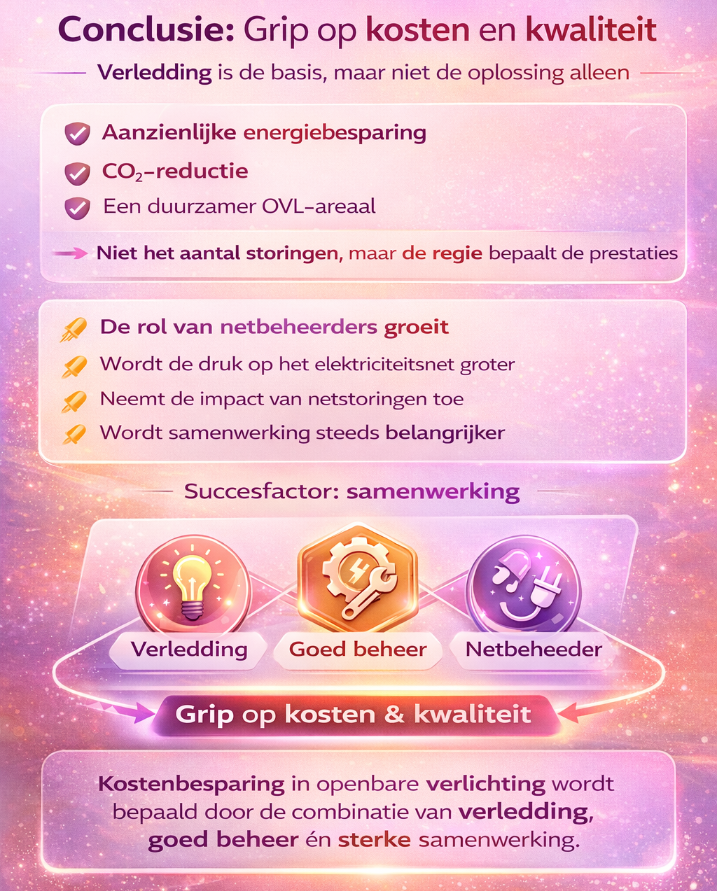
Waarom nu investeren in slimme OVL?
Slimme openbare verlichting is niet alleen een verduurzamingsslag, maar ook een strategische investering in een toekomstbestendige en veilige openbare ruimte
Waar staat uw gemeente in deze ontwikkeling?
Notes:
Gebaseerd op 0,27 kg CO2 uitstoot per 1 kWh.
Conventioneel arm: gem. 145 W = 1.595 kWh per dag
Led arm: gem. 30 W = 0,33 kWh per dag
Druk op duurzaamheid en klimaatdoelen
De EU streeft ernaar om in 2050 het eerste klimaatneutrale continent ter wereld te worden. Dit wordt een steeds groter vraagstuk binnen gemeenteland.

Slide 11
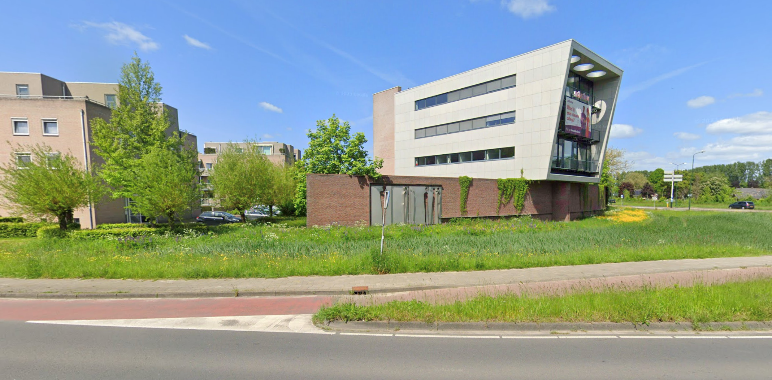

Specialist in beheer en advies
Openbare verlichting en e-objecten
Yurdagül Simsek
Meer weten?
yurdagul.simsek@nobralux.nl
06 57 60 65 73
Nobralux BV Eekelhof 58 | 5482 WH Schijndel | 0411 440 400 | info@nobralux.nl | www.nobralux.nl

